Slide 1
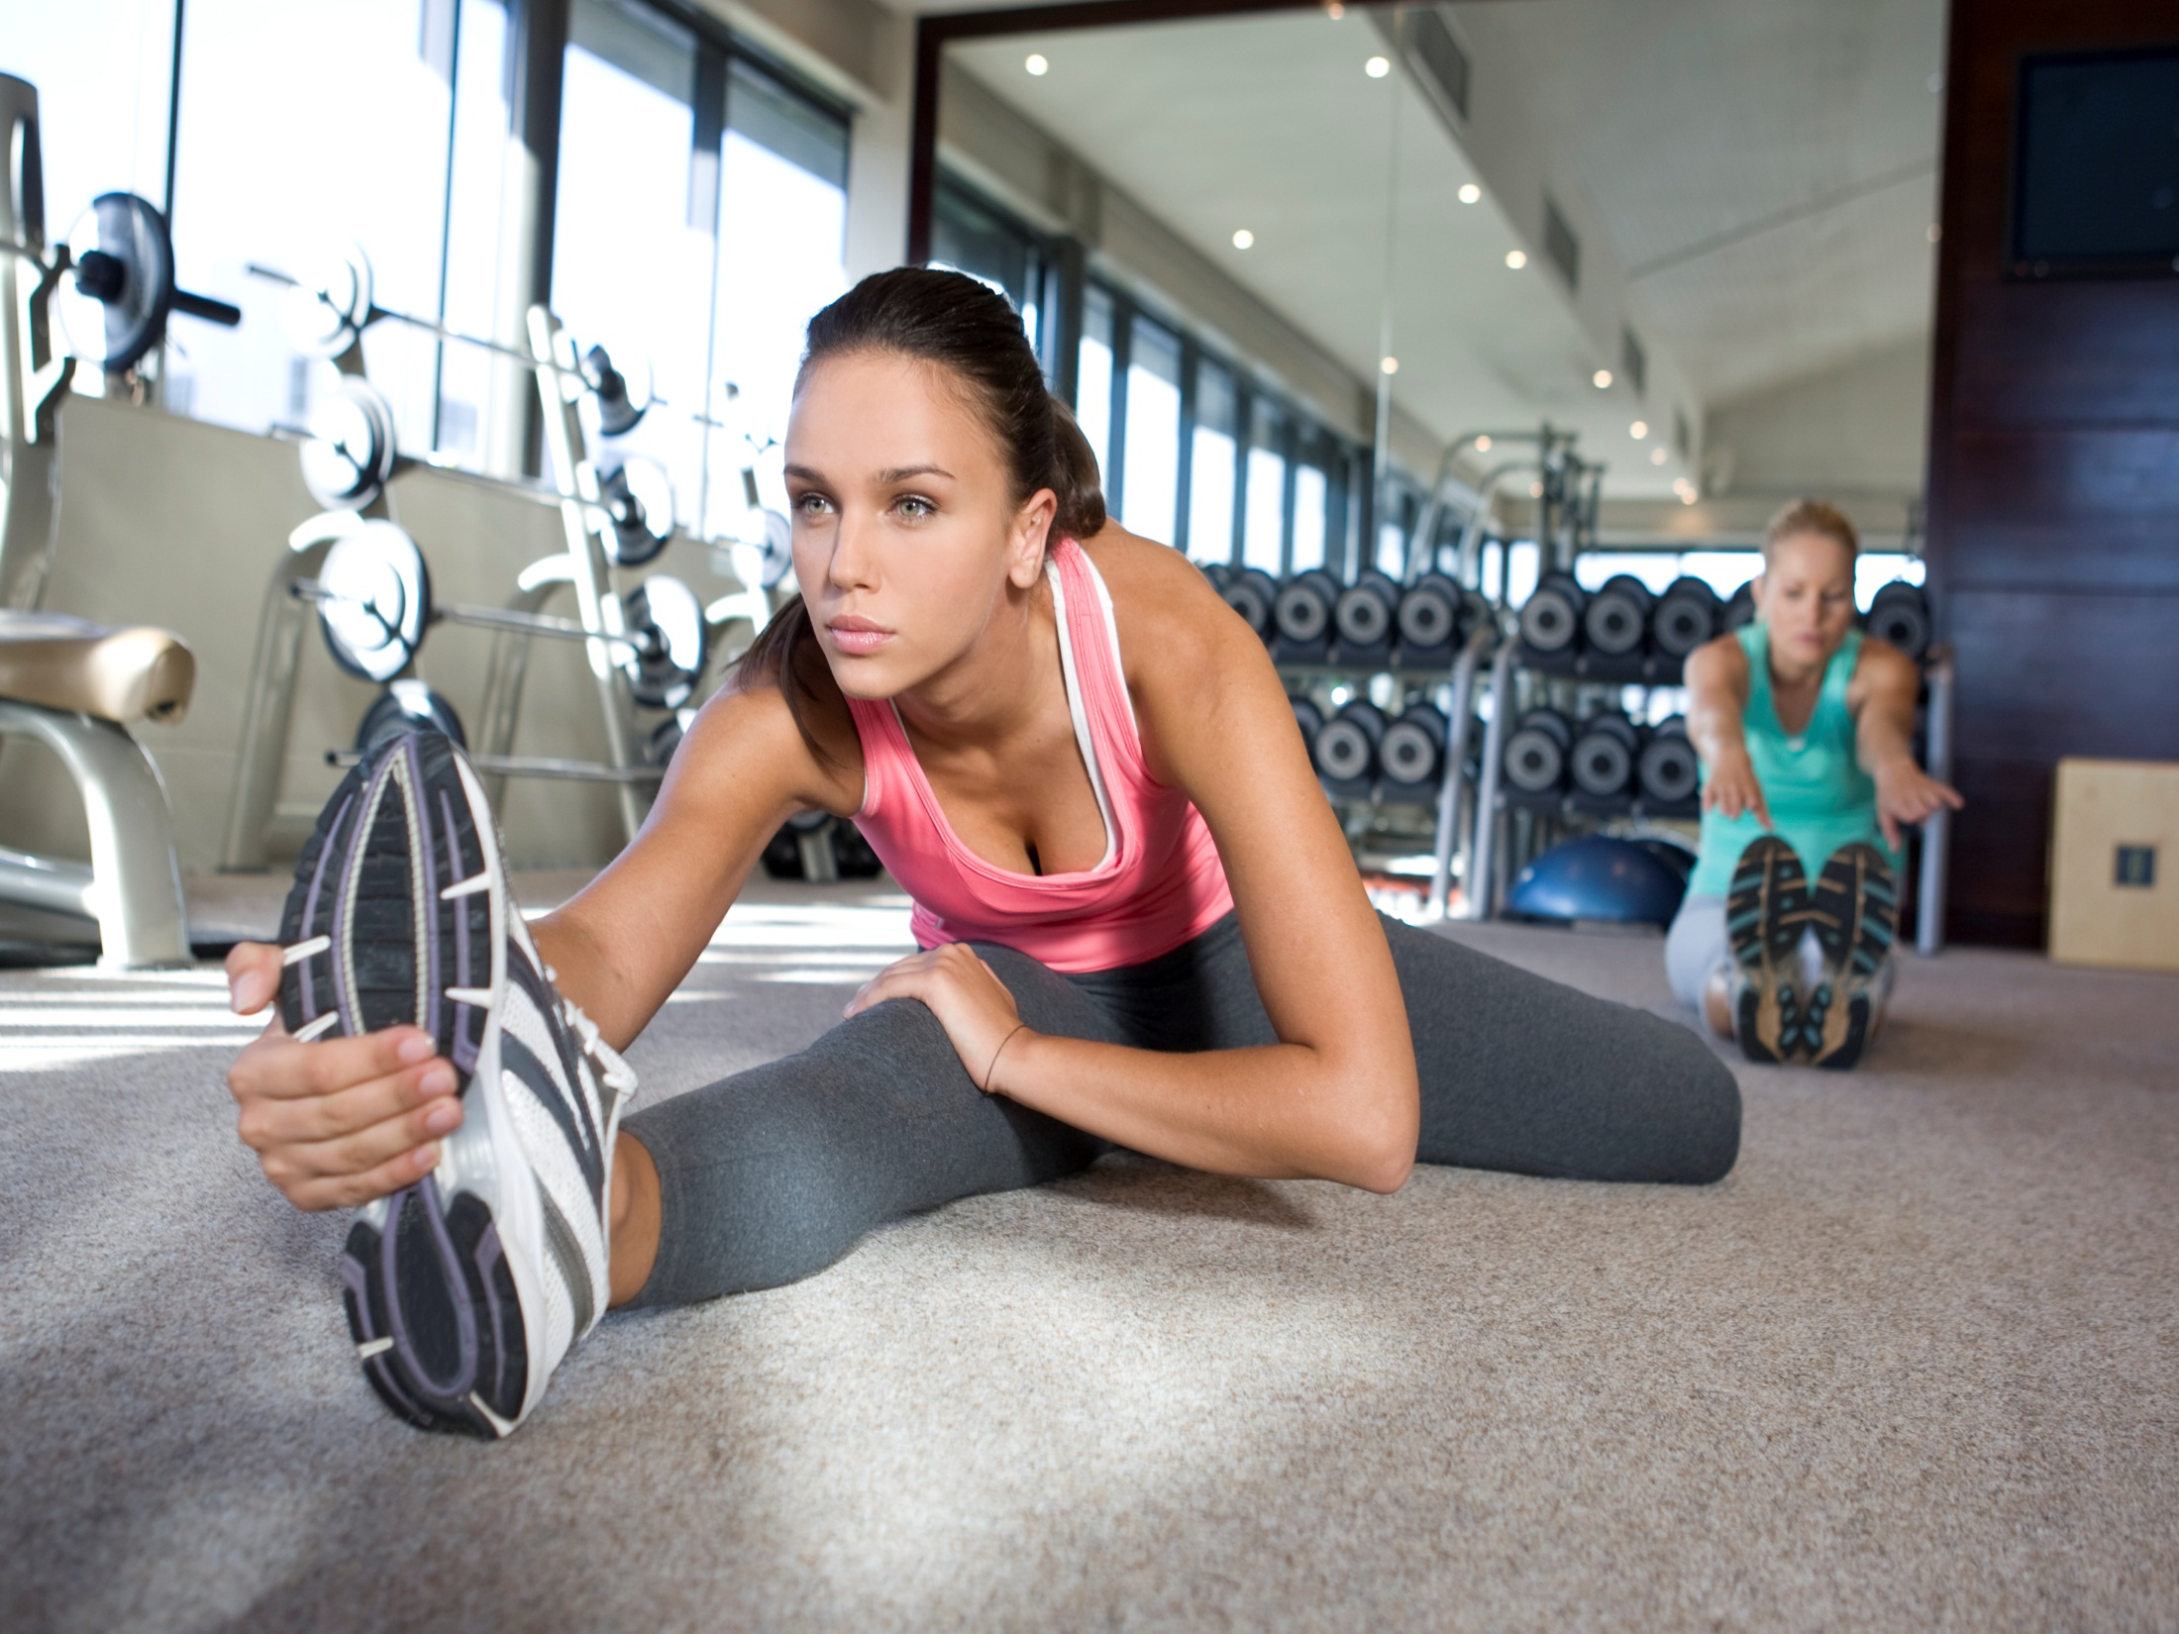
Методы растяжки мышц

Slide 2
Общие принципы растяжки мышц
выполняйте растяжку после завершения упражнения;
поработайте со всеми мускулами и суставами, а не только с теми, которые будут задействованы во время выполнения упражнений. Уделите внимание пояснице, мышцам спины, груди, плечам, группам мышц передней и задней части бедер, тазобедренному суставу и ягодицам, разработайте голени ног, шейные суставы, руки и запястья;
растяжке каждой группы мышц уделяйте в среднем по 15 секунд. С течением времени закрепите результаты, увеличив время растяжки вплоть до 1 минуты на каждую группу мышц;
не делайте резких движений. Растяжку следует выполнять плавно, чтобы не травмировать мышцы, связки и суставы;
выполняя растяжку, вы должны чувствовать напряжение в мышцах и суставах, но не боль. Не стремитесь сразу достичь большего, чем вы можете;
не задерживайте дыхание. Дышать нужно спокойно, полной грудью, вдыхая через нос и выдыхая через рот;
пусть ваши мысли текут так же плавно, как и ваши движения. Время, когда вы выполняете растяжку, удачно подходит для того, чтобы еще раз подумать, каких целей вы хотите достичь в результате предстоящей тренировки.

Slide 3
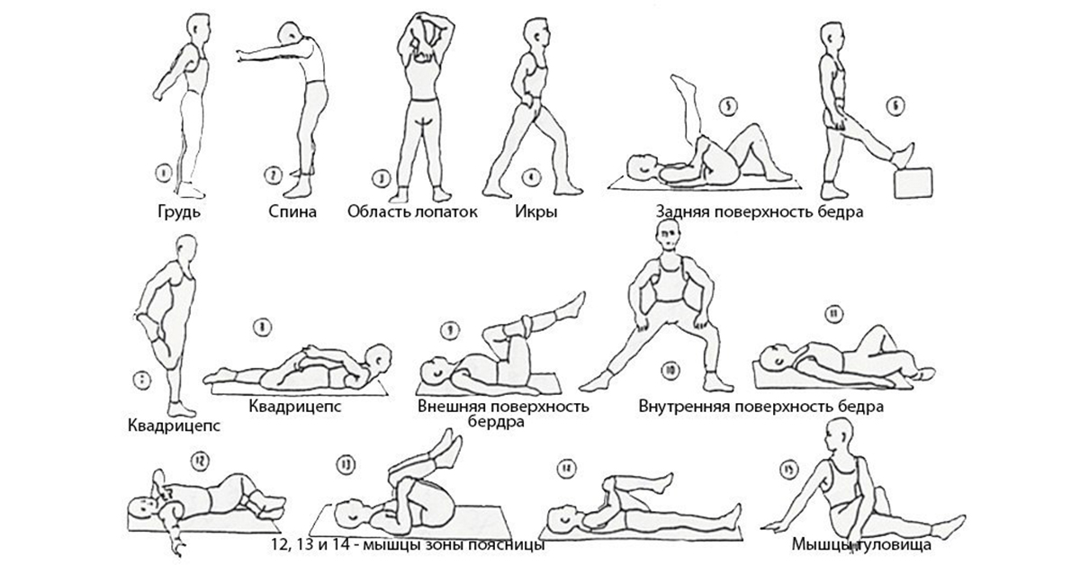

Slide 4
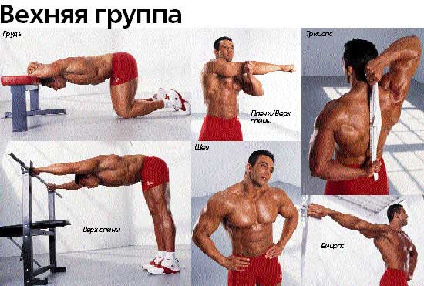
Растяжка мышц верхней группы
Грудь. Встаньте на колени перед скамьей (или стулом) и скрестите руки как на фото. Опираясь локтями на край скамьи (сиденья стула), сделайте выдох и прогнитесь в позвоночнике, стараясь опустить грудь как можно ниже к полу. Если почувствуете дискомфорт в плечевых суставах, «поиграйте» с положением кистей — можно обхватить локти, а можно и предплечья.
Плечи/верх спины. Сидя или стоя отведите прямую руку в сторону как на фото. Кулаком другой руки подоприте локоть, сделайте выдох и медленно прижмите руку к груди. Чтобы усилить эффект упражнения, поверните голову в сторону растягиваемого плеча.
Верх спины. Встаньте перед опорой на уровне пояса (например, перед подоконником). В исходном положении ступни вместе, ноги и спина - прямые. Наклонитесь, возьмитесь прямыми руками за опору и прогнитесь в позвоночнике.
Бицепсы. Встаньте рядом с дверным проемом и крепко возьмитесь рукой за косяк на уровне плеча. Выдохните и выворачивайте руку (не разжимая кисти!), стараясь повернуть бицепс кверху. Вращение происходит вокруг оси руки, а не плеча.
Трицепсы. Для этого упражнения вам понадобится короткое полотенце. Сидя или стоя, заложите одну руку за спину, согнув ее в локте. Другую руку с полотенцем заведите за голову. Поймайте конец полотенца нижней рукой. Выдохните и тяните книзу, стараясь как можно ниже опустить кисть верхней руки.
Шея. Расправьте плечи, голову держите прямо, смотрите прямо перед собой. Медленно опустите голову вбок, потом в другую сторону. Следите за тем, чтобы плечи оставались неподвижными.

Slide 5
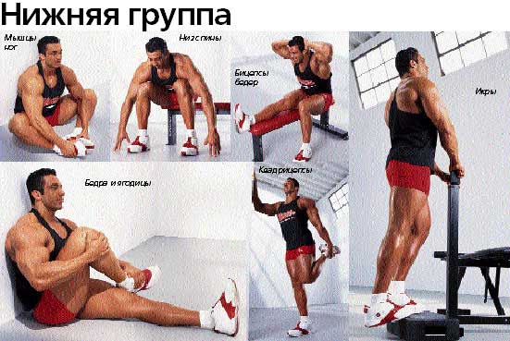
Нижняя группа мышц
Квадрицепсы. Встаньте около стены или двери, чтобы было за что держаться. Согните одну ногу и возьмитесь одноименной кистью за подъем стопы. Сделайте выдох и медленно притяните ступню согнутой ноги как можно ближе к ягодице. Не давайте колену смещаться назад!
Бицепсы бёдер. Сядьте поперек скамьи и положите на нее одну ногу, ступня второй ноги прочно упирается в пол. Заложите руки за голову, сделайте выдох и опустите прямой корпус, стараясь коснуться грудью колена. Подберите для себя наиболее удобный вариант этого упражнения: растягиваемая нога может быть прямой или чуть согнутой в колене.
Бёдра и ягодицы. Сядьте на пол, обопритесь спиной о стену и выпрямите ноги. Согните одну ногу и заведите стопу за бедро другой. Одна рука держит ногу за колено, другая за щиколотку. Медленно притяните согнутую ногу к груди.
Поясница. Сядьте на стул или скамью, расставив ноги. Сделайте выдох и опустите прямой корпус как можно ближе к коленям.
Мышцы ног. Сядьте на пол спиной к стене, согнув ноги так, чтобы сложить ступни вместе. Руками притяните ступни как можно ближе к корпусу. Сделайте выдох и наклоните прямой корпус к полу.
Икры. Встаньте носками на высокую опору и, сделав выдох, медленно опустите пятки к полу. Как можно ниже!

